Slide 1
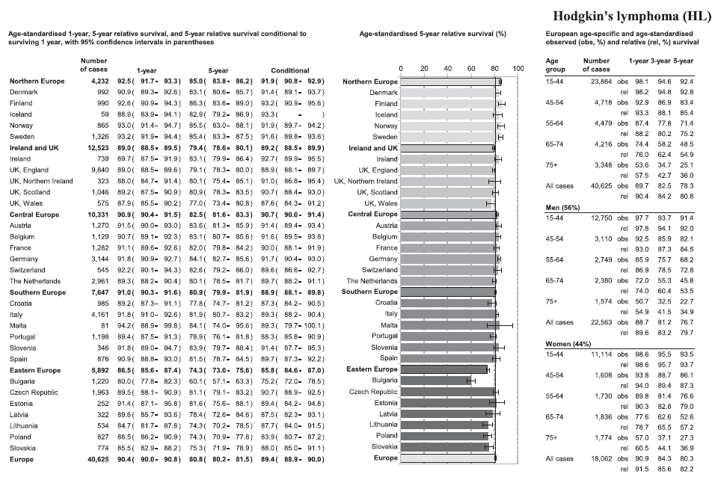
Къде сме ние?
Лимфом на Ходжкин

Slide 2
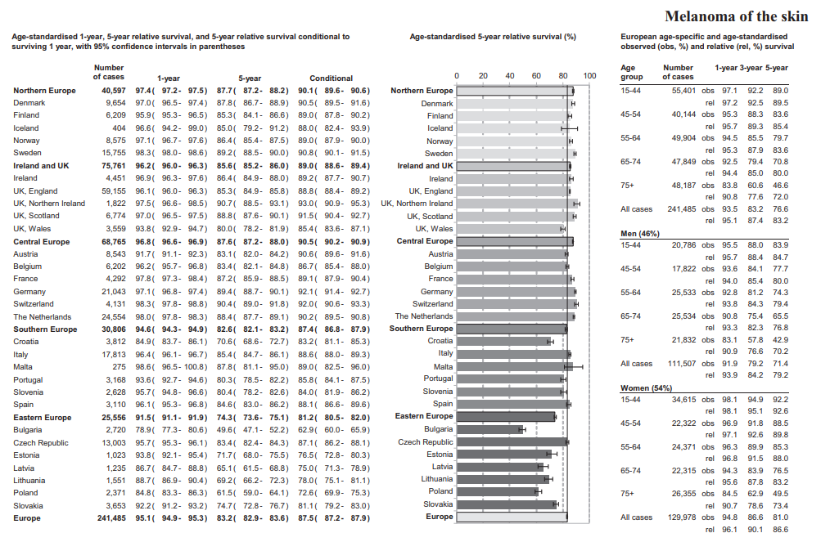
Къде сме ние?
Малигнен меланом
1

Slide 3
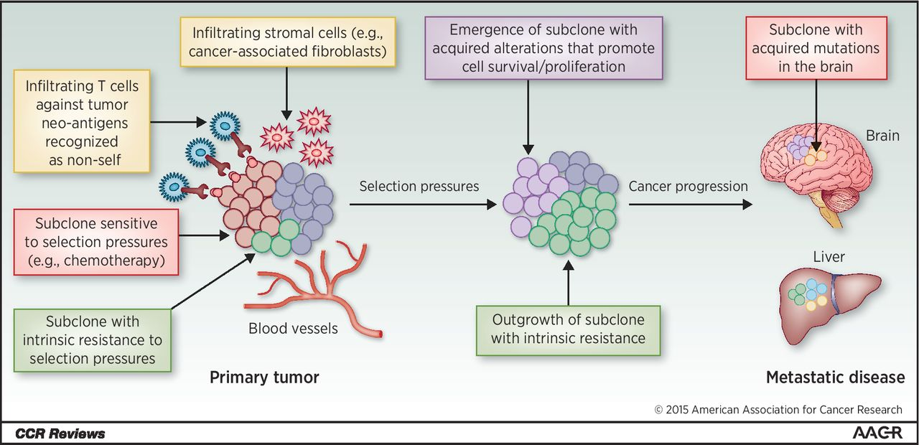
Хетерогенност на авансиралото заболяване – причина за резистентност към конвенционалната терапия

Slide 4
Фактори, определящи чувствителността към чекпойнт инхибитори
PD-L1 експресия от тумора
Инфилтрация на тумора от Т лимфоцити
Мутационния профил на тумора

